Slide 1



Analyse der Vor- und Nachteile der Anwendungstransformation von lokalen Systemen in die Cloud
Bela Föhrenbacher - IBM
Notes:
Sehr geehrte Damen und Herren, ich heiße Sie herzlich willkommen zur kommentierten Präsentation meines T3000 Praxisprojekts.
Das Thema der Präsentation und des Projekts ist “Design und Implementierung einer Anwendung zur Extraktion spezifischer Metriken von Jira“

Slide 2

Agenda
Einleitung
Problemstellung
Aufgabenstellung / Ziel des Projekts
Konzeptueller Entwurf
Entwicklung der Anwendung
Ergebnis / Prototyp
Funktionsweise
Erkenntnisse
Kritische Würdigung und Ausblick
Notes:
Zuerst möchte ich Ihnen einen kurzen Überblick über die Inhalte meiner Präsentation geben.
Anfangen werde ich mit einer Einleitung um einen Einblick in die Projektumgebung zu geben, gefolgt von der Problemstellung.
Danach werde ich auf die Aufgabenstellung beziehungsweise das Ziel des Projekts eingehen und einen konzeptuellen Entwurf der Anwendung präsentierten, bevor ich Ihnen einen Einblick in die Entwicklung der Anwendung gebe.
Abschließend möchte ich das Ergebnis präsentieren und den Vortrag mit einer kritischen Würdigung und einem Ausblick für die Zukunft abschließen.

Slide 3

Einleitung
Einsatzort: Daimler Account von IBM Consulting, Ehningen / Home Office
XENTRY Projektumgebung
Team: 1 Entwickler + 1 Projectowner
Ziel: Migration einer Finanzmanagement-Anwendung von einem lokalen System in die Cloud
Notes:
Der Einsatzort meines fünften Praxiseinsatzes war der Daimler Account von IBM Consulting (ehemals GBS), einer der Geschäftsbereiche der IBM. Offiziell sind die meisten Kollegen des Daimler Accounts in Ehningen stationiert, Pandemie bedingt fand der Praxiseinsatz jedoch größtenteils im Home Office statt.
Das Projekt fand in der XENTRY Projektumgebung statt. XENTRY ist die Aftersales Software von Daimler und wird auch auch für meine anstehende Bachelorarbeit die Projektumgebung bilden.
Das Team bestand in diesem kleinen Projekt nur aus meinem Betreuer als Projectowner und mir als Entwickler.
Ziel der Projekts war die Entwicklung einer Anwendung zur Extraktion von Metriken aus Jira und Vorbereitung der extrahierten Daten zur Verarbeitung in Excel.

Slide 4

Problemstellung
Projektmanagement Aftersales
Regelmäßige Berichtserstattung obligatorisch
Export von Metriken aus Jira
Reduktion manueller Aufwände
Manuelles Herunterladen aus Jira
Filterung der Daten nach Projekt/Issue oder Datum
Vorbereitung eines Excel-Files (.xlsx/.csv) zur Visualisierung der Daten
Notes:
Kommen wir nun zur gegebenen Problemstellung für das Praxisprojekt.
Im Projektmanagement in Aftersales ist eine regelmäßige Berichterstattung sowohl im Team als auch beim Kunden obligatorisch. Hierzu werden verschiedene Metriken aus Jira exportiert, da dieses als Projektmanagementplattform verwendet wird.
Aktuell müssen diese Metriken für jedes Team und jeden Issuetype manuell und einzeln heruntergeladen, händisch sortiert und zur Visualisierung vorbereitet werden.
Diese manuellen Aufwände sollen reduziert werden und durch ein Tool ersetzt werden, welches mithilfe einer Konfigurationsdatei die Metriken aus verschiedenen Projekten exportiert, nach Issuetype und/oder Datum sortiert und in einer .csv-File zur Visualisierung in Excel vorbereitet.

Slide 5

Aufgabenstellung / Ziel
Entwicklung einer Anwendung zur Extraktion von Metriken aus Jira und Vorbereitung der Daten zur Visualisierung in Excel
Reduzierung manueller Prozesse
Jira-Metric-Exporter
(Namensgebung WIP)
Notes:
Nachdem ich nun einen Überblick über die aktuelle Problemstellung und die Notwendigkeit manueller Aufwände gegeben habe, möchte ich die genaue Aufgabenstellung beziehungsweise das Ziel des Projekts vorstellen.
Ziel ist es, die manuellen Aufwände durch den jira-metric-exporter zu reduzieren. Die Anwendung soll die Metriken mithilfe einer Konfigurationsdatei automatisiert aus Jira in .csv-Files exportieren um diese dann in Excel visualisieren zu können.
Der Name der Anwendung ist vorerst noch unter Vorbehalt, da dieser erstmal nur grundsätzlich die Funktionalität dieser beschreibt.

Slide 6




Konzeptueller Entwurf
jira-metric-exporter
config
Box Folder
lokales Verzeichnis
results
issues.csv
Jira API
Notes:
Bevor mit der Entwicklung der Anwendung gestartet wurde, wurde ein grober, konzeptueller Entwurf skizziert, um die Funktionsweise besser verstehen zu können.
Im Zentrum steht der jira-metric-exporter als python Anwendung. Diese soll über die Konsole gestartet werden können oder über das Hochladen einer Konfigurationsdatei in den vorgesehenen Box Ordner getriggert werden.
Die Ergebnisse sollen entsprechend in das lokale Verzeichnis des Anwenders oder einen Box Ordner gespeichert werden.
Die Jira API soll die Schnittstelle zu Jira bilden, von dort werden die Metriken aus den Projekten geladen.

Slide 7
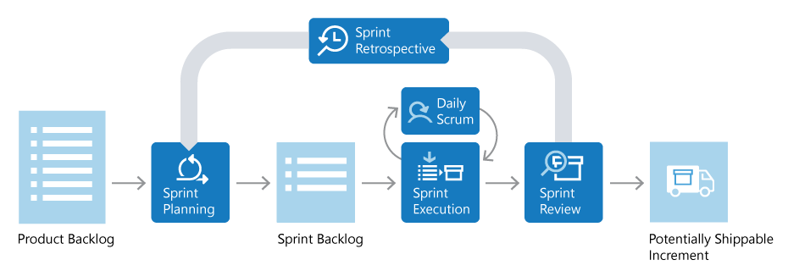
Exkurs – Scrum
Agiles Framework für Management des Arbeitsfortschritts in Teams
Rollen:
Product Owner
Scrum Master
Scrum Team
Ablauf:
Sprintplanung
Sprint
Dauer: 2-4 Wochen
Tägliche Statusupdates (Daily Scrum)
Sprint Review
Sprint Retrospective
[vgl. 1]
[3]
Notes:
Als Entwicklungsmethode für die Anwendung war Scrum vorgesehen.
Scrum ist ein agiles Framework für Management des Arbeitsfortschritts in Teams. Hierbei wird das Team in verschiedene Rollen aufgeteilt. Der Prdouct Owner, in diesem Fall der Betreuer des Projekts als Manager und Auftragsgeber, der Scrum Master, der die Einhaltung der Prozesse des Scrum Framework „überwacht“ und das Scrum Team, welches die Planung der Sprints, die Abstimmung und die eigentliche Entwicklungsarbeit erledigt.
Der Ablauf für Scrum ist immer vergleichbar. Zu Anfang eines Projektes wird im Backlog der geplante Entwicklungsprozess in viele Teilaufgaben unterteilt. In den jeweiligen Sprints wird dann geplant, wie viele dieser innerhalb dieser zu erledigen sind. Dazu werden die Teilaufgaben zum einen nach Relevanz und zum anderen nach Zeitaufwand sortiert. Ein Sprint geht üblicher Weise über eine Dauer von zwei bis Maximal vier Wochen. Dieser Zeitraum ist nicht flexibel. Hat man sich also auf zwei Wochen geeinigt, ist der Sprint auch danach vorbei und nicht erledigte Aufgaben müssen in den nächsten Sprint verschoben werden.
Zum Ende eines Sprint gibt es ein Sprint Review, wo die Ergebnisse zusammengetragen werden und eine Sprint Retrospektive in welcher geschaut wird, wie realistisch die Sprintplanung war und ob alle Teilaufgaben machbar waren und erledigt wurden.

Slide 8

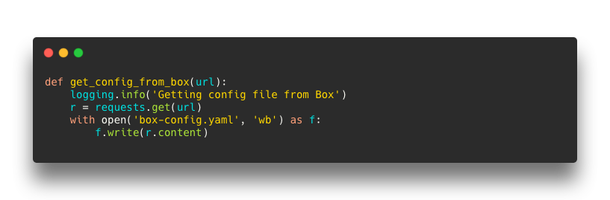
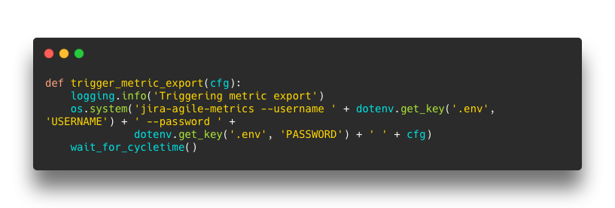
Entwicklung der Anwendung
Konfigurationsdatei aus Box laden
jira-metrics-extract triggern
Notes:
Für die Umsetzung der Anwendung waren keine komplexen Funktionen notwendig.
Beispielhaft werden hier ein Code Snippet für das Laden der Konfiguration aus der Box und ein Snippet für das Starten des Metrik-Exports aus Jira.
Diese Funktionen werden dann mit weiteren Funktionen, die hauptsächlich der Formatierung dienen in einer Main Funktion aufgerufen.

Slide 9
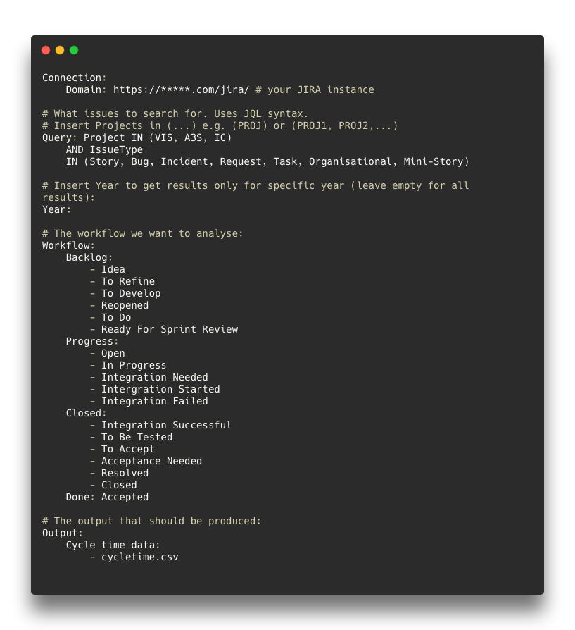
Entwicklung der Anwendung
Notes:
Der auf dieser Folie gezeigte Screenshot zeigt den Aufbau der Konfigurationsdatei. Diese orientiert sich überwiegend an dem auf der Entwicklerseite zur Verfügung gestellten Guide (https://pypi.org/project/jira-metrics-extract/).
Zuerst gibt man die Domain der verwendeten Jira Instanz an, bevor man das Projekt oder die Projekte aus denen Metriken exportiert werden sollen angibt. Außerdem kann man die Issuetypes modifizieren, wenn gewünscht oder wenn diese vom im Projektteam definierten Standard abweichen.
Im Workflow wird definiert, welcher Kategorie die unterschiedlichen Status zuzuordnen sind, unter dem Punkt Output wird angegeben wie die Ergebnisse ausgegeben werden sollen. Die Ergebnisse in der cycletime.csv werden dann vom Programm weiterverarbeitet.

Slide 10
Exkurs – jira-metrics-extract
Git-Fork von jira-cycle-extract Projekt von Martin Aspeli
Modifiziert zur Erstellung von Metriken
Erstellt einen .csv-File nach gegebenen Kriterien
Kann mit pip install einfach installiert werden
zusätzliche reqirements.txt notwendig
YAML Konfigurationsdatei mit den zu exportierenden Projekten und Issuetypes
→ Grundlage des Prototypen des jira-metric-exporter
[vgl. 2]
Notes:
Um ganz kurz auf die Basis des Prototypen einzugehen, wird nachfolgend das jira-metrics-extract Tool kurz vorgestellt.
Dieses ist ein python Modul, was dem Projekt jira-cycle-extract von Martin Aspeli entstammt und zur Erstellung von Metriken mit Daten aus Jira modifiziert wurde.
Das Modul kann mit dem „pip install“ Befehl ganz einfach installiert werden, zusätzlich ich eine requirements.txt aus dem Repo herunterzuladen.
Ein Template für die Konfigurationsdatei ist ebenfalls in der Dokumentation enthalten.
Dieses Tool bildet die Grundlage für den Prototypen um bei der Machbarkeitsstudie zu große Aufwände in der Arbeit mit der Jira API zu vermeiden.

Slide 11

Ergebnis / Prototyp
Notes:
Nachfolgend möchte ich zusammenfassen, welches Ergebnis in den fünf Wochen im Praxiseinsatz erzielt wurden, beziehungsweise welche Ausgabe der Prototyp in der Lage ist zu erzeugen.

Slide 12
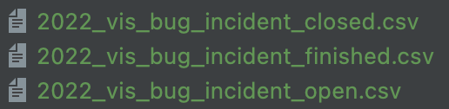
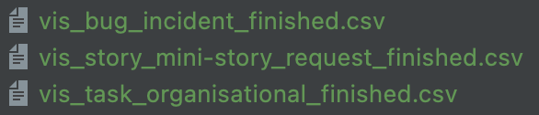
Ergebnis
Die von der Anwendung zurückgegebenen Files sehen wie folgt aus:
Aufbau des Dateinamen:
JAHR_projekt_issuetype1_issuetype2_status.csv
JAHR ist optional
.csv-Files bilden zwei Issuetypes gegeneinander ab um daraus in z.B. in Excel die Metriken zu visualisieren
Notes:
Ist die Anwendung erfolgreich durchgelaufen erscheinen im Verzeichnis neue Dateien. Name und Anzahl dieser Dateien variieren je nach Angaben in der Konfigurationsdatei.
Die Dateinamen enthalten das Jahr, sofern in der Konfiguration angegeben, das Projektkürzel und die Issuetypes die gegeneinander abgeglichen werden sollen.
Diese erzeugten .csv-Files können dann in Excel exportiert und dort visualisiert werden.

Slide 13
Erkenntnisse für finale Anwendung
Umsetzung grundsätzlich einfach
jira-metrics-extract Tool nicht die optimale Lösung
Zeitaufwand steigt exponentiell mit Anzahl der Projekte
Für mehr als 3 Projekte gleichzeitig nicht verwendbar
Direkte Einbindung der Jira API als neuer Ansatz
Weglassen unnötiger Informationen möglich
höhere Flexibilität
Notes:
Da das Ergebnis nur ein Prototyp beziehungsweise eine Art Machbarkeitsstudie zur Untersuchung des Aufwands ist, sind vor allem die daraus resultierenden Erkenntnisse von hoher Bedeutung.
Die Umsetzung eines Metrik Exporters scheint grundsätzlich einfach zu sein, das verwendete python Modul, welches die Kommunikation mit der Jira API übernimmt ist jedoch nicht die optimale Lösung.
Der Zeitaufwand für die Extraktion scheint exponentiell mit der Anzahl der Projekte zu steigen, da das Tool nicht vorselektiert, sondern alle Daten zu einem Projekt herunterlädt und danach erst filtert.
Somit ist das Tool für mehr als drei gleichzeitige Projekte nicht zu verwenden.
Der nächste Ansatz sollte die direkte Einbindung der Jira API sein. Nicht benötigte Daten würden dann nicht mehr runtergeladen und das Tool wäre flexibler zu gestalten.

Slide 14
Kritische Würdigung
Neue Skills
Lessons Learned
Was könnte ich besser machen?
Notes:
Bevor ich den Vortrag mit einem Ausblick auf die Zukunft abschließe möchte ich das Praxisprojekt rückblickend betrachten.
Ich habe einige neue Skills gelernt und meine Kenntnisse erweitert, sei es in der Entwicklung eines Python Scripts oder durch regelmäßiges Feedback meines Betreuers.
Was ich als Lessons Learned aus dem Projekt mitnehme ist, dass es nicht immer so einfach ist, an der ursprünglich festgelegten Entwicklungsmethode festzuhalten. So war es in diesem Fall so, dass mein Betreuer als Project Owner und ich als einziges Teammitglied eine ganz andere Kommunikation hatten und das Führen eines Kanban Boards und Planen von Sprints sehr schnell untergegangen ist. Letztendlich wurde das Projekt von mir ohne richtige Sprintplanung programmiert und wann immer Fortschritte gemacht wurden oder Fragen aufkamen an meinen Betreuer reported.
Außerdem habe ich für mich gelernt, dass ich noch deutlich mehr Feedback aus dem Team hätte holen können, zum Beispiel von Kollegen, die schon Erfahrung mit der Jira API gesammelt haben. Darüber hinaus wäre eine Orientierung an bestehenden Lösungen als Grundlage sinnvoll gewesen unter dem Aspekt der Wiederverwendung im Software Engineering, wie es zum Beispiel in der Software Engineering Vorlesung vermittelt wurde.

Slide 15

Ausblick
Praktische Tests der Anwendung im Projektteam
Ersetzen des Extraktions-Tools durch eigene Implementierung der Jira API
Effizienzsteigerung
Weiterführung des Projekts durch anderen Bachelor Studenten
Transformation in die Cloud
Notes:
Abschließend möchte ich einen kurzen Ausblick auf die Zukunft der Anwendung geben.
Direkt in Anschluss an den Praxiseinsatz wird die Anwendung vom Projektteam getestet.
Darüber hinaus geht aus den während der Entwicklung gewonnenen Erkenntnissen hervor, dass das erzielte Ergebnis zwar ein guter Prototyp für die Machbarkeitsfrage ist, es diesem jedoch an Effizienz fehlt.
Dafür soll in Zukunft eine überarbeitete Version entwickelt werden, in welcher die Jira API direkt implementiert wird und die Kommunikation damit erleichtert wird. Dies könnte zum Beispiel durch einen weiteren Bachelorstudenten umgesetzt werden.
Langfristig ist darüber hinaus das Ziel die Anwendung über die Cloud verfügbar zu machen, damit keine Abhängigkeiten von den lokalen Systemen entstehen.

Slide 16

Vielen Dank für Ihre Aufmerksamkeit !
Notes:
Damit kommt die kommentierte Präsentation meines Praxisprojekts zu ihrem Ende.
Vielen Dank für Ihr Interesse!

Slide 17
Quellen
Internetquellen:
[1] Microsoft Webpage: What is Scrum, https://docs.microsoft.com/en-us/devops/plan/what-is-scrum, abgerufen am 03.05.2022 um 14:41 Uhr
[2] pypi.org: jira-metrics-extract 0.53, https://pypi.org/project/jira-metrics-extract/, abgerufen am 09.05.2022 um 12:25 Uhr
Bildquellen:
[3] Microsoft Webpage: What is Scrum, https://docs.microsoft.com/en-us/devops/plan/what-is-scrum, abgerufen am 03.05.2022 um 14:41 Uhr
Notes:
Hier finden Sie die für die Präsentation verwendeten Quellen.

